Slide 1
Reporte laboral semana 5 y 6
SemaforosMina

Slide 2
Semana 5.
LIDER:
Ricardo Aldair Puente Reyes
Tareas Planeadas
Tareas Finalizadas
Tiempo Total
Reunión con cliente.
Corrección del SAS.
Capacitación en Microcontroladores.
Investigación de librerías en Python.
Instalación de librerías.
Reunión para avances del equipo.
Pruebas de funcionamiento de librerías.
Instalación de software al módulo raspberry pi 4.
Pruebas del software en Raspberry Pi 4.
Tiempo de rol del líder del proyecto.
Reunión con cliente.
Corrección del SAS.
Capacitación en Microcontroladores.
Investigación de librerías en Python.
Instalación de librerías.
Reunión para avances del equipo.
Pruebas de funcionamiento de librerías.
Instalación de software al módulo raspberry pi 4.
Pruebas del software en Raspberry Pi 4.
Tiempo de rol del líder del proyecto.
De las 8 horas planeadas de esta semana, se ha consumido un aprox. de 8 horas

Slide 3
Reporte del Líder. Semana 5
Ricardo Aldair Puente Reyes como líder del equipo realizó tareas tales como: Reunión con cliente y Corrección del SAS pendientes de la semana 4, Capacitación en Microcontroladores, Investigación de librerías en Python, Instalación de librerías, Reunión para avances del equipo, Pruebas de funcionamiento de librerías, Instalación de software al módulo raspberry pi 4 y Pruebas del software en la raspberry pi 4.

Slide 4
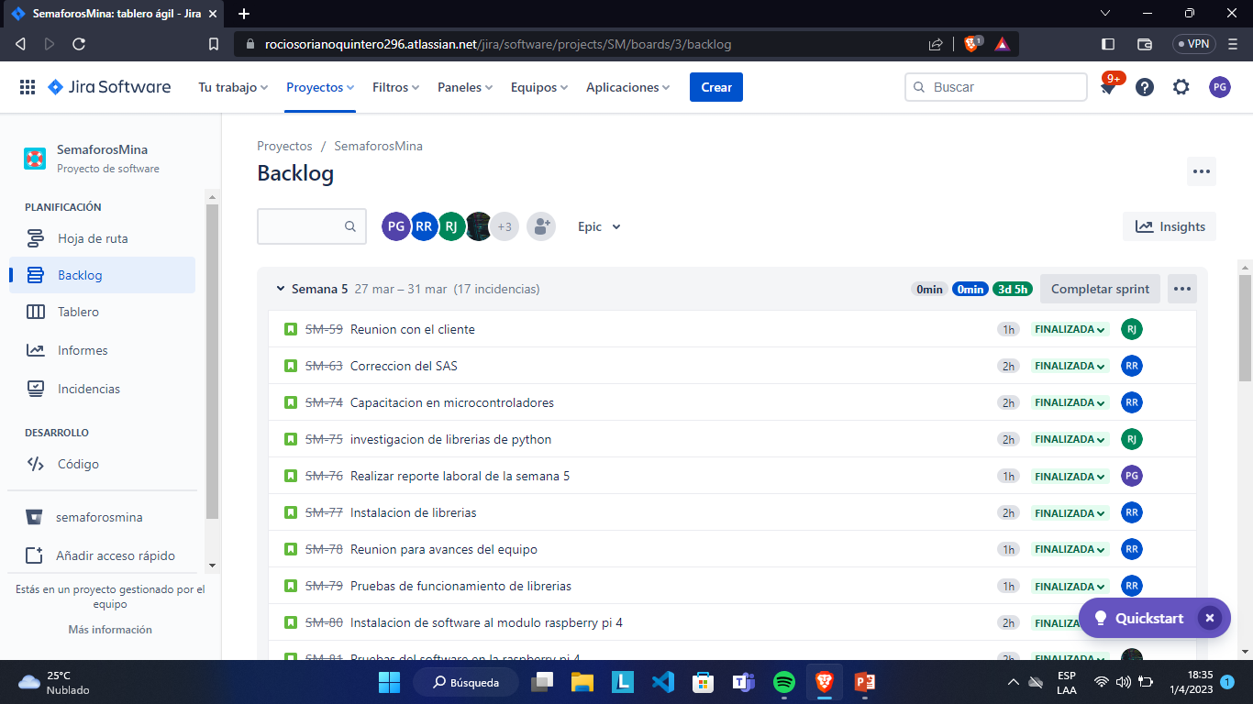
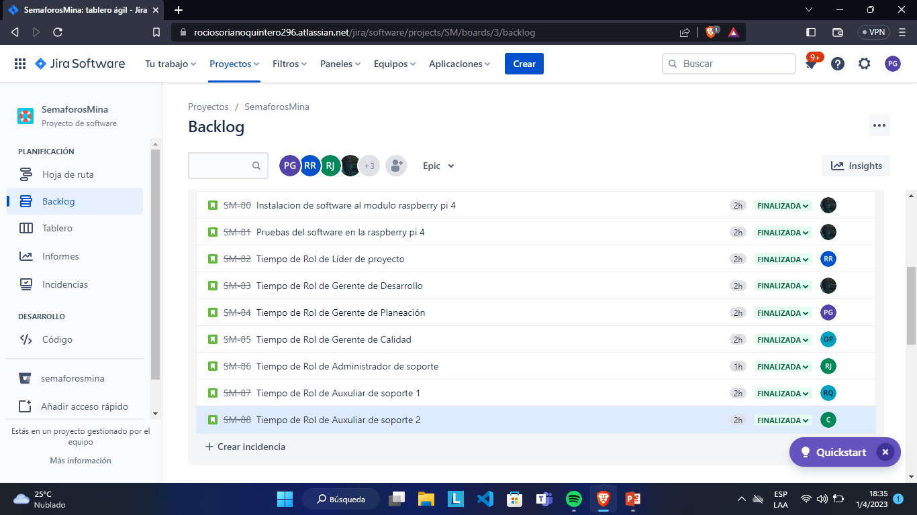
Semana 5

Slide 5
Semana 6.
LIDER:
Ricardo Aldair Puente Reyes
Tareas Finalizadas
Tiempo Total
Tareas Planeadas
Preparación para la tercera reunión de status.
Reunión de status.
Creación del documento del plan de pruebas.
Creación de bitácora de pruebas.
Programación del modulo raspberry.
Llenar minuta de tercera reunión de status.
Reunión con cliente.
Tiempo de rol de líder del proyecto.
Preparación para la tercera reunión de status.
Reunión de status.
Creación del documento del plan de pruebas.
Creación de bitácora de pruebas.
Programación del modulo raspberry.
Llenar minuta de tercera reunión de status.
Tiempo de rol de líder del proyecto.
De las 8 horas planeadas de esta semana, se ha consumido un aprox. de 7.02 horas

Slide 6
Reporte del Líder. Semana 6
Ricardo Aldair Puente Reyes como líder del equipo realizó tareas tales como: Preparación para la tercer reunión de status, Reunión de status, Creación del documento del plan de pruebas, Creación de bitácora de pruebas, Programación del módulo raspberry, Llenar minuta de tercer reunión de status.

Slide 7

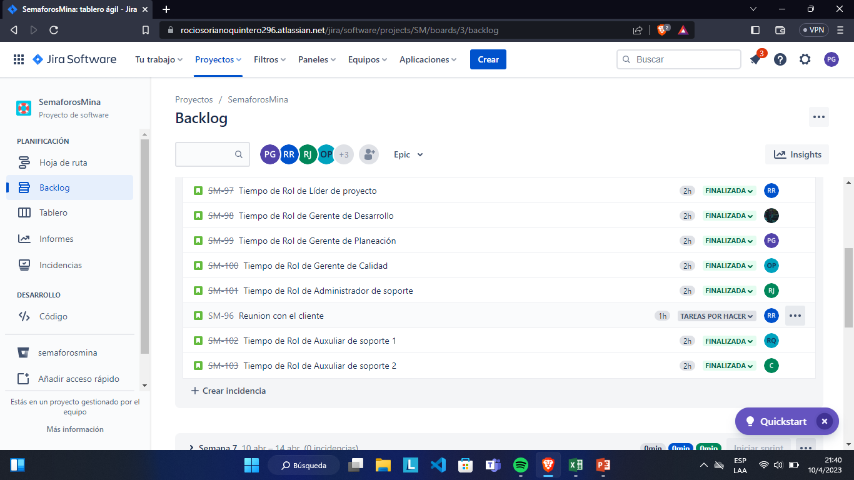
Semana 6

Slide 8
Semana 5.
Gerente de Desarrollo:
Héctor Daniel Castro Salazar.
Tareas Planeadas
Tareas Finalizadas
Tiempo Total
Reunión con cliente.
Corrección del SAS.
Capacitación en Microcontroladores.
Investigación de librerías en Python.
Instalación de librerías.
Reunión para avances del equipo.
Pruebas de funcionamiento de librerías.
Instalación de software al módulo raspberry pi 4.
Pruebas del software en Raspberry Pi 4.
Tiempo de rol de Gerente de Desarrollo.
Reunión con cliente.
Corrección del SAS.
Capacitación en Microcontroladores.
Investigación de librerías en Python.
Instalación de librerías.
Reunión para avances del equipo.
Pruebas de funcionamiento de librerías.
Instalación de software al módulo raspberry pi 4.
Pruebas del software en Raspberry Pi 4.
Tiempo de rol de Gerente de Desarrollo.
De las 8 horas planeadas de esta semana, se ha consumido un aprox. de 8 horas

Slide 9
Reporte del Gerente de Desarrollo. Semana 5
Héctor Daniel Castro Salazar como Gerente de Desarrollo realizó tareas tales como: Reunión con cliente y Corrección del SAS pendientes de la semana 4, Capacitación en Microcontroladores, Investigación de librerías en Python, Instalación de librerías, Reunión para avances del equipo, Pruebas de funcionamiento de librerías, Instalación de software al módulo raspberry pi 4 y Pruebas del software en la raspberry pi 4.

Slide 10
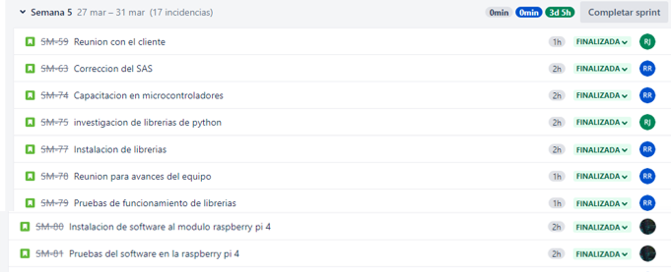
Semana 5

Slide 11
Semana 6.
Gerente de Desarrollo:
Héctor Daniel Castro Salazar
Tareas Finalizadas
Tiempo Total
Tareas Planeadas
Preparación para la tercera reunión de status.
Reunión de status.
Creación del documento del plan de pruebas.
Creación de bitácora de pruebas.
Programación del modulo raspberry.
Reunión con cliente.
Tiempo de rol de Gerente de Desarrollo.
Preparación para la tercera reunión de status.
Reunión de status.
Creación del documento del plan de pruebas.
Creación de bitácora de pruebas.
Programación del modulo raspberry.
Tiempo de rol de Gerente de Desarrollo.
De las 8 horas planeadas de esta semana, se ha consumido un aprox. de 7.32 horas

Slide 12
Reporte del Gerente de Desarrollo. Semana 6
Héctor Daniel Castro Salazar como gerente de desarrollo realizó tareas tales como: Preparación para la tercera reunión de status, Reunión de status, Creación del documento del plan de pruebas, Creación de bitácora de pruebas, Programación del módulo raspberry.

Slide 13
Semana 6

Slide 14
Semana 5
Paola Correa Gómez.
Gerente de planeación:
Tareas Finalizadas
Tiempo Total
Tareas Planeadas
Reunión con cliente.
Corrección del SAS.
Capacitación en Microcontroladores.
Investigación de librerías en Python.
Realizar reporte laboral de la semana 5.
Instalación de librerías.
Reunión para avances del equipo.
Pruebas de funcionamiento de librerías.
Instalación de software al módulo raspberry pi 4.
Tiempo de rol de gerente de planeación.
Reunión con cliente.
Corrección del SAS.
Capacitación en Microcontroladores.
Investigación de librerías en Python.
Realizar reporte laboral de la semana 5.
Instalación de librerías.
Reunión para avances del equipo.
Pruebas de funcionamiento de librerías.
Instalación de software al módulo raspberry pi 4.
Tiempo de rol de gerente de planeación.
De las 8 horas planeadas de esta semana, se ha consumido un aprox. de 8 horas.

Slide 15
Reporte del Gerente de Planeación. Semana 5
Paola Correa Gómez como gerente de planeación se dedicó a la Reunión con cliente y Corrección del SAS pendientes de la semana 4, Capacitación en Microcontroladores, Investigación de librerías en Python, Realizar reporte laboral de la semana 5, Instalación de librerías, Reunión para avances del equipo, Pruebas de funcionamiento de librerías e Instalación de software al módulo raspberry pi 4.

Slide 16
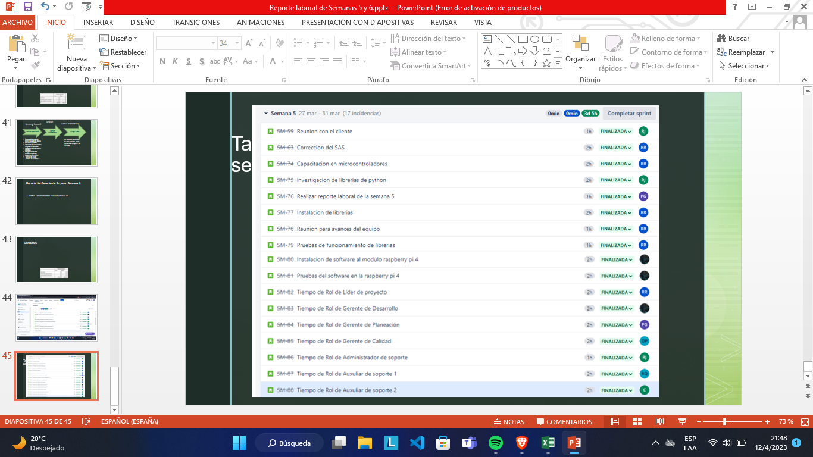
Semana 5

Slide 17
Gerente de planeación:
Semana 6
Paola Correa Gómez.
Tareas Finalizadas
Tiempo Total
Tareas Planeadas
Preparación para la tercera reunión de status.
Reunión de status.
Creación de bitácora de pruebas.
Programación del modulo raspberry.
Llenar minuta de tercera reunión de status.
Realizar reporte laboral de la semana 4.
Reunión con cliente.
Tiempo de Rol de Gerente de Planeación
Preparación para la tercera reunión de status.
Reunión de status.
Creación de bitácora de pruebas.
Programación del modulo raspberry.
Llenar minuta de tercera reunión de status.
Realizar reporte laboral de la semana 4.
Tiempo de Rol de Gerente de Planeación
De las 8 horas planeadas de esta semana, se ha consumido un aprox. de 7.10 horas.

Slide 18
Reporte del Gerente de Planeación. Semana 6
Paola Correa Gómez como Gerente de planeación realizó actividades las cuales son: Preparación para la tercer reunión de status, Reunión de status, Creación de bitácora de pruebas, Programación del módulo raspberry, Llenar minuta de tercer reunión de status, Realizar reporte laboral de la semana 4.

Slide 19
Semana 6

Slide 20
Semana 5
Gerente de Calidad:
Osiel Mauricio Pérez
Tareas Finalizadas
Tiempo Total
Tareas Planeadas
Reunión con cliente.
Corrección del SAS.
Capacitación en Microcontroladores.
Investigación de librerías en Python.
Instalación de librerías.
Reunión para avances del equipo.
Pruebas de funcionamiento de librerías.
Instalación de software al módulo raspberry pi 4.
Tiempo de rol de Gerente de Calidad.
Reunión con cliente.
Corrección del SAS.
Capacitación en Microcontroladores.
Investigación de librerías en Python.
Instalación de librerías.
Reunión para avances del equipo.
Pruebas de funcionamiento de librerías.
Instalación de software al módulo raspberry pi 4.
Tiempo de rol de Gerente de Calidad.
De las 8 horas planeadas de esta semana, se ha consumido un aprox. de 8 horas.

Slide 21
Reporte del Gerente de Calidad. Semana 5
Osiel Mauricio Pérez como gerente de Calidad se dedicó a la Reunión con cliente y Corrección del SAS pendientes de la semana 4, Capacitación en Microcontroladores, Investigación de librerías en Python, Instalación de librerías, Reunión para avances del equipo, Pruebas de funcionamiento de librerías, Instalación de software al módulo raspberry pi 4.

Slide 22

Semana 5

Slide 23
Gerente de Calidad:
Semana 6
Osiel Mauricio Pérez.
Tareas Finalizadas
Tiempo Total
Tareas Planeadas
Preparación para la tercera reunión de status.
Reunión de status.
Creación del documento del plan de pruebas.
Creación de bitácora de pruebas.
Programación del modulo raspberry.
Llenar minuta de tercera reunión de status.
Reunión con cliente.
Tiempo de rol de Gerente de Calidad.
Preparación para la tercera reunión de status.
Reunión de status.
Creación del documento del plan de pruebas.
Creación de bitácora de pruebas.
Programación del modulo raspberry.
Llenar minuta de tercera reunión de status.
Tiempo de rol de Gerente de Calidad.
De las 8 horas planeadas de esta semana, se ha consumido un aprox. de 7.02 horas.

Slide 24
Reporte del Gerente de Calidad. Semana 6
Osiel Mauricio Pérez como gerente de Calidad realizó actividades las cuales son: Preparación para la tercer reunión de status, Reunión de status, Creación del documento del plan de pruebas, Creación de bitácora de pruebas, Programación del módulo raspberry, Llenar minuta de tercer reunión de status.

Slide 25
Semana 6

Slide 26
Gerente de Soporte:
Semana 5
Tareas Planeadas
Tareas Finalizadas
Rocio Berenice Marco Jiménez.
Tiempo Total
Reunión con cliente.
Corrección del SAS.
Capacitación en Microcontroladores.
Investigación de librerías en Python.
Instalación de librerías.
Reunión para avances del equipo.
Pruebas de funcionamiento de librerías.
Instalación de software al módulo raspberry pi 4.
Tiempo de Rol de Gerente de Soporte.
Reunión con cliente.
Corrección del SAS.
Capacitación en Microcontroladores.
Investigación de librerías en Python.
Instalación de librerías.
Reunión para avances del equipo.
Pruebas de funcionamiento de librerías.
Instalación de software al módulo raspberry pi 4.
Tiempo de Rol de Gerente de Soporte.
De las 8 horas planeadas de esta semana, se ha consumido un aprox. de 8 horas

Slide 27
Reporte del Gerente de Soporte. Semana 5
Rocio Berenice Marco Jiménez se dedicó a la Reunión con cliente y corrección del SAS pendientes de la semana 4, Capacitación en Microcontroladores, Investigación de librerías en Python, Instalación de librerías, Reunión para avances del equipo, Pruebas de funcionamiento de librerías, Instalación de software al módulo raspberry pi 4.

Slide 28
Semana 5

Slide 29
Semana 6
Gerente de Soporte:
Rocio Berenice Marco Jiménez.
Tareas Finalizadas
Tiempo Total
Tareas Planeadas
Preparación para la tercera reunión de status.
Reunión de status.
Creación del documento del plan de pruebas.
Creación de bitácora de pruebas.
Programación del modulo raspberry.
Reunión con cliente.
Tiempo de rol de Gerente de Soporte.
Preparación para la tercera reunión de status.
Reunión de status.
Creación del documento del plan de pruebas.
Creación de bitácora de pruebas.
Programación del modulo raspberry.
Tiempo de rol de Gerente de Soporte.
De las 8 horas planeadas de esta semana, se ha consumido un aprox. de 7.32 horas.

Slide 30
Reporte del Gerente de Soporte. Semana 6
Rocio Berenice Marco Jiménez realizó las tareas de Preparación para la tercera reunión de status, Reunión de status, Creación del documento del plan de pruebas, Creación de bitácora de pruebas, Programación del modulo raspberry.

Slide 31
Semana 6

Slide 32
Técnico de Soporte 1:
Semana 5
Tareas Planeadas
Tareas Finalizadas
Rocio Soriano Quintero.
Tiempo Total
Reunión con cliente.
Corrección del SAS.
Capacitación en Microcontroladores.
Investigación de librerías en Python.
Instalación de librerías.
Reunión para avances del equipo.
Pruebas de funcionamiento de librerías.
Instalación de software al módulo raspberry pi 4.
Tiempo de Rol de Técnico de Soporte 1.
Reunión con cliente.
Corrección del SAS.
Capacitación en Microcontroladores.
Investigación de librerías en Python.
Instalación de librerías.
Reunión para avances del equipo.
Pruebas de funcionamiento de librerías.
Instalación de software al módulo raspberry pi 4.
Tiempo de Rol de Técnico de Soporte 1.
De las 8 horas planeadas de esta semana, se ha consumido un aprox. de 8 horas

Slide 33
Reporte del Técnico de Soporte 1. Semana 5
Rocio Soriano Quintero se dedicó a la Reunión con cliente y corrección del SAS pendientes de la semana 4, Capacitación en Microcontroladores, Investigación de librerías en Python, Instalación de librerías, Reunión para avances del equipo, Pruebas de funcionamiento de librerías, Instalación de software al módulo raspberry pi 4.

Slide 34
Semana 5

Slide 35
Semana 6
Técnico de Soporte 1:
Rocio Soriano Quintero.
Tareas Finalizadas
Tiempo Total
Tareas Planeadas
Preparación para la tercera reunión de status.
Reunión de status.
Creación del documento del plan de pruebas.
Creación de bitácora de pruebas.
Programación del modulo raspberry.
Reunión con cliente.
Tiempo de rol de Técnico de Soporte 1.
Preparación para la tercera reunión de status.
Reunión de status.
Creación del documento del plan de pruebas.
Creación de bitácora de pruebas.
Programación del modulo raspberry.
Tiempo de rol de Técnico de Soporte 1.
De las 8 horas planeadas de esta semana, se ha consumido un aprox. de 7.32 horas.

Slide 36
Reporte del Técnico de Soporte 1. Semana 6
Rocio Soriano Quintero realizó las tareas de Preparación para la tercera reunión de status, Reunión de status, Creación del documento del plan de pruebas, Creación de bitácora de pruebas, Programación del módulo raspberry.

Slide 37
Semana 6

Slide 38
Técnico de Soporte 2:
Semana 5
Cinthia Canales Medina.
Tareas Planeadas
Tareas Finalizadas
Tiempo Total
Reunión con cliente.
Corrección del SAS.
Capacitación en Microcontroladores.
Investigación de librerías en Python.
Instalación de librerías.
Reunión para avances del equipo.
Pruebas de funcionamiento de librerías.
Instalación de software al módulo raspberry pi 4.
Tiempo de Rol de Técnico de Soporte 2.
Reunión con cliente.
Corrección del SAS.
Capacitación en Microcontroladores.
Investigación de librerías en Python.
Instalación de librerías.
Reunión para avances del equipo.
Pruebas de funcionamiento de librerías.
Instalación de software al módulo raspberry pi 4.
Tiempo de Rol de Técnico de Soporte 2.
De las 8 horas planeadas de esta semana, se ha consumido un aprox. de 8 horas.

Slide 39
Reporte del Técnico de Soporte 2. Semana 5
Cinthia Canales Medina se dedicó a la Reunión con cliente y corrección del SAS pendientes de la semana 4, Capacitación en Microcontroladores, Investigación de librerías en Python, Instalación de librerías, Reunión para avances del equipo, Pruebas de funcionamiento de librerías, Instalación de software al módulo raspberry pi 4.

Slide 40
Semana 5

Slide 41
Semana 6
Técnico de Soporte 2:
Cinthia Canales Medina
Tareas Finalizadas
Tiempo Total
Tareas Planeadas
Preparación para la tercera reunión de status.
Reunión de status.
Creación del documento del plan de pruebas.
Creación de bitácora de pruebas.
Programación del modulo raspberry.
Reunión con cliente.
Tiempo de rol de Técnico de Soporte 2.
Preparación para la tercera reunión de status.
Reunión de status.
Creación del documento del plan de pruebas.
Creación de bitácora de pruebas.
Programación del modulo raspberry.
Tiempo de rol de Técnico de Soporte 2.
De las 8 horas planeadas de esta semana, se ha consumido un aprox. de 7.32 horas.

Slide 42
Reporte del Técnico de Soporte 2. Semana 6
Cinthia Canales Medina realizó las tareas de Preparación para la tercera reunión de status, Reunión de status, Creación del documento del plan de pruebas, Creación de bitácora de pruebas, Programación del modulo raspberry.

Slide 43
Semana 6

Slide 44
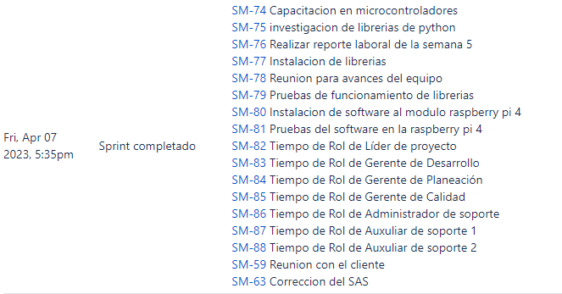
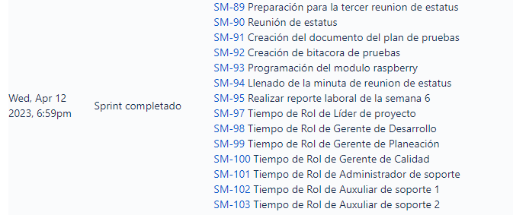
Reporte de información General
Tareas completadas semana 5 y 6

Slide 45
Tareas Pendientes a completar la próxima semana.
Semana 7: reunión con cliente

